Slide 1
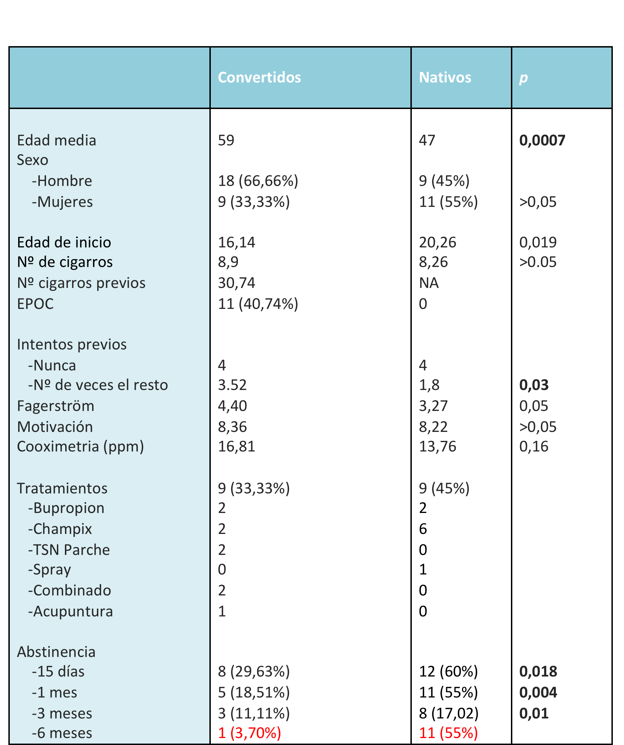
38
CUIDADOS PALIATIVOS EN LOS PACIENTES CON ENFERMEDAD PULMONAR OBSTRUCTIVA CRÓNICA.
E. Cabrera César, A. Ruiz Martin, M. Garza Greaves, N. Reina Marfil, Mª C. Fernández Aguirre,, J.L Velasco Garrido
Hospital Universitario Virgen de la Victoria
INTRODUCCIÓN
En la fase final de la enfermedad pulmonar obstructiva crónica (EPOC) esta contemplada la integración de los cuidados paliativos (CP), ya que ha demostrado mejorar los síntomas, la calidad de vida relacionada con la salud informada por los pacientes y disminuir los costes y la mortalidad, sin embargo a pesar de los múltiples beneficios que estos cuidados han demostrado, llama la atención que la mayoría de los pacientes con EPOC mueren sin acceso a los cuidados paliativos.
El objetivo de nuestro trabajo es evaluar las características de los pacientes EPOC derivados en nuestro medio a CP.
MATERIAL Y MÉTODOS
Se ha realizado un estudio descriptivo retrospectivo de todos los pacientes derivados a CP en un hospital de tercer nivel, entre Enero 2017-Enero 2018 con diagnósticos de EPOC.

Slide 2
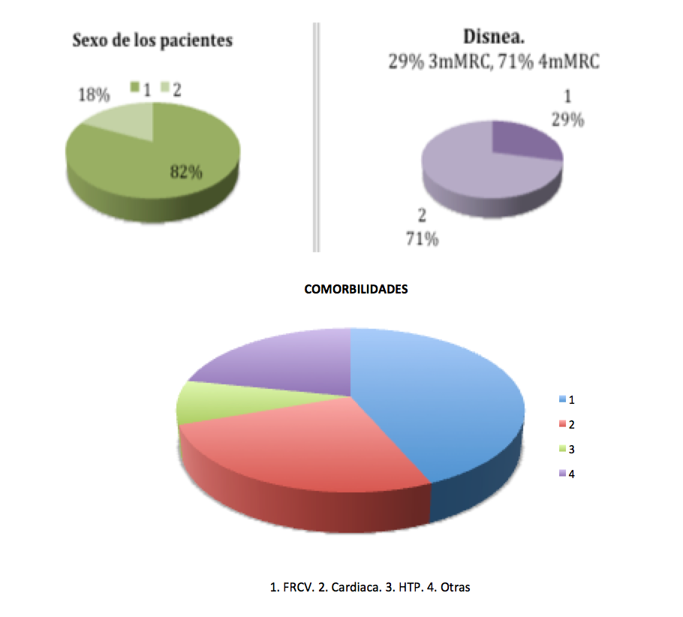
38
La edad media al diagnostico de EPOC era 68,73 años. El FEV1 medio era 41,43%. Todos tenían un BODEx mayor de 7.
3,4 exacerbaciones en los doce meses previos. En el año habían tenido una media de 2,18 visitas a urgencias y a lo largo de su enfermedad habían sido ingresados 3,12.
Todos, menos uno, recibieron tratamiento inhalado nebulizado con LAMA, SABA o Corticoide inhalado, y ésto se mantuvo una vez derivados. 12 (42,86%) recibían mórficos.
Dos (7,14%) eran independientes, 5 (17,86%) dependientes parciales y 21 (75%) eran totalmente dependientes.
El tiempo medio desde la derivación a CP hasta su exitus era de 68 días.
CONCLUSIONES
A pesar de la complejidad de los EPOC al final de la vida, la derivación a CP en nuestro medio es mínima.
Los pacientes derivados son mayores,en fases finales de la enfermedad con un periodo largo de evolución, muy sintomáticos y con un alto número de exacerbaciones.
Ante pacientes con un BODE mayor de 7, oxigeno y múltiples ingresos se debe plantear la derivación a CP.
Intervenciones sobre el personal sanitario son necesarias para aumentar la concienciación de la utilidad de los CP

